Slide 1
Notes:
Bodø og Nordland har status som Europeisk kulturhovedstad i 2024. Dette er et EU-program som over 70 byer i Europa har vært gjennom, og vi er den aller første nord for polarsirkelen.

Slide 2
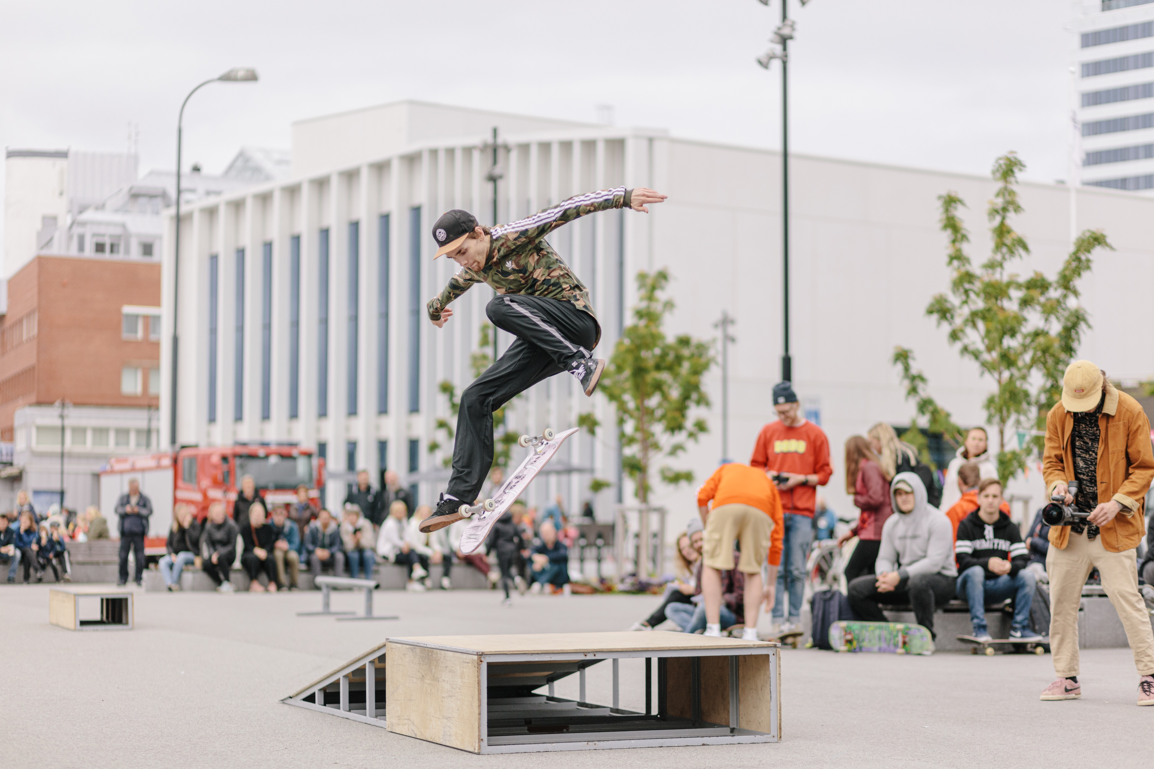
Attraktivitet
Notes:
Bodø2024 skal bidra til å gjøre Bodø og Nordland til et mer attraktivt sted å bo, jobbe og studere. Når vi skal tiltrekke oss nye innbyggere, og sørge for at de unge kommer tilbake etter endt utdanning er et bredt og godt kulturtilbud avgjørende. Prosjektet omhandler alt fra matoppleveser til frivillighet, konserter, teater, idrett og friluftsliv.

Slide 3
bodo2024.no
Notes:
Selve åpningen er i Bodø 3 februar 2024 – følg med på nettsiden for oppdatert informasjon om Bodø2024 og programmet til kulturhovedstaden.

